Slide 1


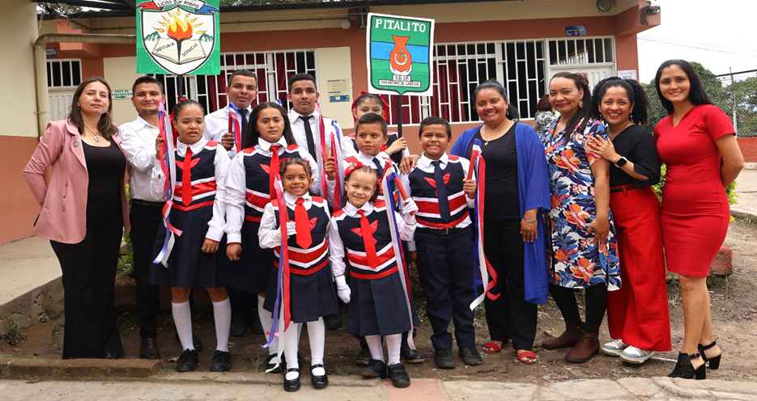
APRENDIENDO A COMUNCARNOS EN LENGUA DE SEÑAS COLOMBIANA
OFELIA GUZMÁN RUÍZ
MARIO F. HERNÁNDEZ HERMIDA
COMUNIDAD SORDA
INSTITUCIÓN EDUCATIVA MUNICIPAL LICEO SUR ANDINO

Slide 2
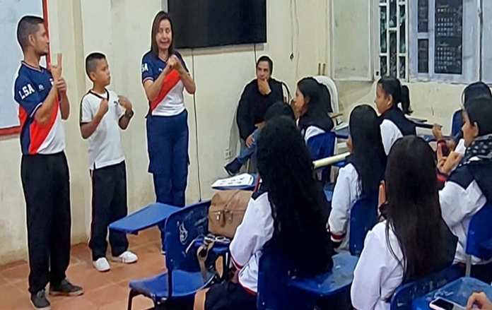
FUNDAMENTACIÓN
11 | OFERTA BILINGÜE Y BICULTURAL PARA SORDOS (INSOR) Los sordos son considerados como personas con plenas capacidades para desarrollarse integralmente; 2. Se reconoce y respeta que adquieren y usan la lengua de señas como primera lengua; 3. Conforman una comunidad lingüística minoritaria 4. Dicha comunidad se denomina comunidad sorda La lengua de señas colombiana es un elemento fundamental para la comunicación y el desarrollo de la comunidad sorda en Colombia. Según el Decreto 1421 de 2017, artículo 2.3.3.5.1.4, la lengua de señas colombiana es un derecho fundamental de las personas sordas y un elemento clave para su inclusión social y educativa.

Slide 3
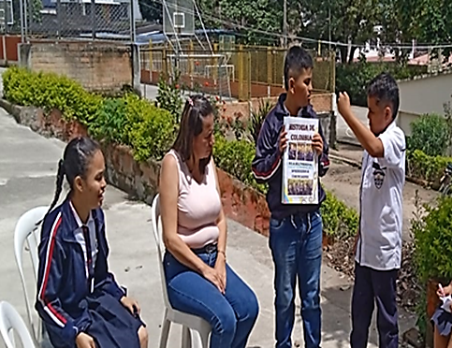
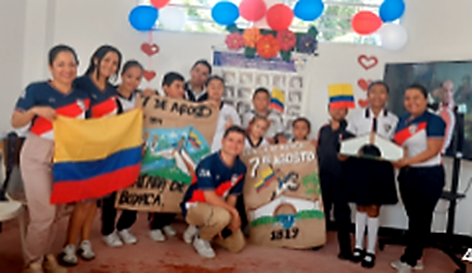
 | La vinculación y atención educativa de la población sorda al sistema educativo, con una comunicación en lengua de señas colombiana, se constituye en un reto para la familia, los compañeros de estudio, los docentes, administrativos, directivos y comunidad en general, Por esta razón surge la necesidad, generar canales de comunicación efectivos que garanticen la canales de comunicación efectivos que garanticen la equidad en la formación integral de los estudiantes sordos a través del aprendizaje en lengua de señas colombiana utilizando estrategias metodológicas que permitan eliminar barreras comunicativas y un acercamiento a la comunidad sorda..
Pertinencia

Slide 4
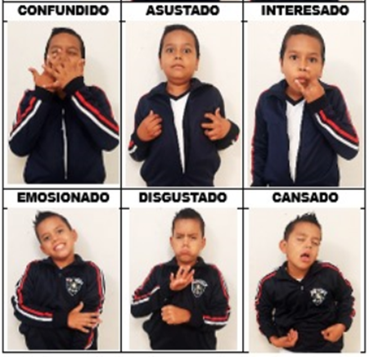
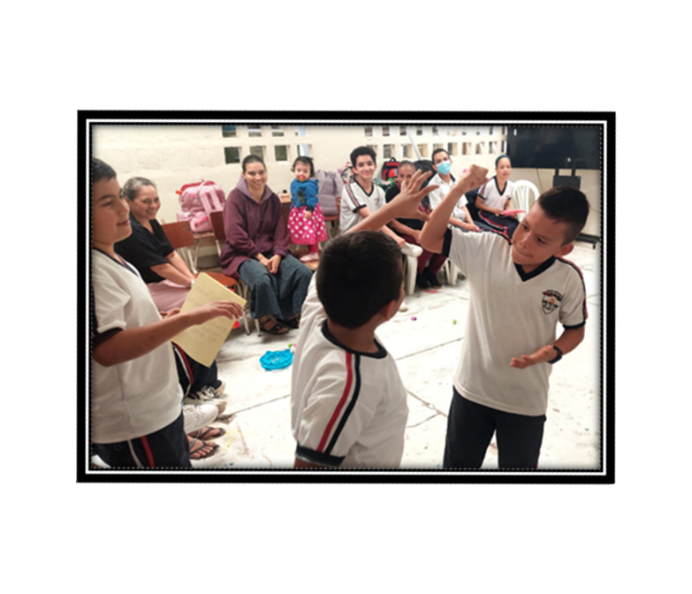
CONSISTENCIA
 | FORTALECIMIENTO DE LA LENGUA DE SEÑAS COLOMBIANA EN ESTUDIANTES SORDOS: Elaboración de material viso gestual y de trabajo relacionado con las actividades académicas y del entorno, utilizando a los estudiantes como modelos lingüísticos, situación que permite la participación integral de los educandos sordos. MEJORAR LA COMUNICACIÓN FAMILIAR EN LENGUA DE SEÑAS COLOMBIANA: Motivar a la familia a comunicarse utilizando la lengua de señas y generar espacios de sana convivencia y formación en escuela para padres. SENCIBILIZAR A LA COMUNIDAD EDUCATIVA EN LA CULTURA SORDA Y COMUNICACIONEN LENGUA DE SEÑAS: Talleres de sensibilización y manejo de la lengua de señas colombiana y características especiales de la comunidad sorda. DESARROLLO DE ACTIVIDADES PROPIAS DE COMUNIDAD SORDA: Programar actividades que permitan fortalecer los vínculos de la comunidad, visualizándola ante la comunidad laboyana garantizando sus derechos.

Slide 5
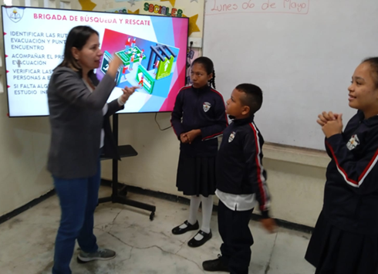
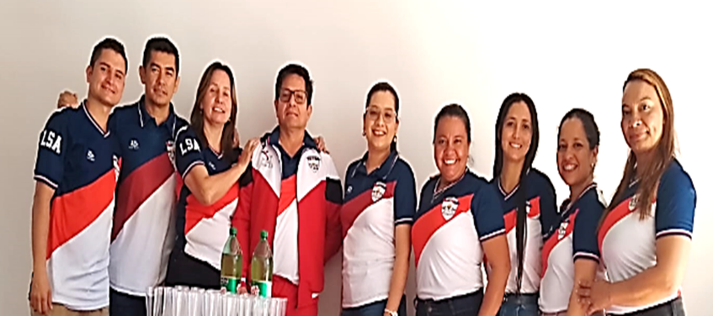
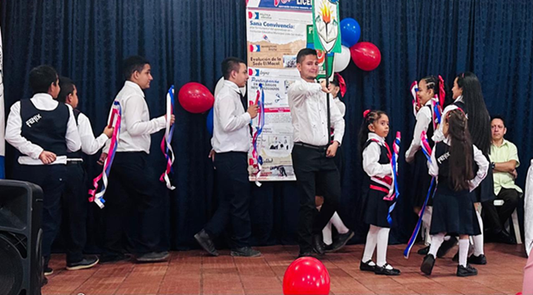
 | Desde el año 2017 iniciamos una serie de actividades y programaos que permitieran la formación integral de nuestros estudiantes sordos, sus familias y la comunidad educativa en general. Con el tiempo a prendiendo de la experiencia, basados en la normatividad vigente y las necesidades de la comunidad se ha venido transformando hasta ser una experiencia significativa que aporta y nutre los diferentes proyectos y actividades pedagógicas, culturales y sociales. Y lo mas importante fortalece las competencias comunicativas de la comunidad
MADUREZ

Slide 6
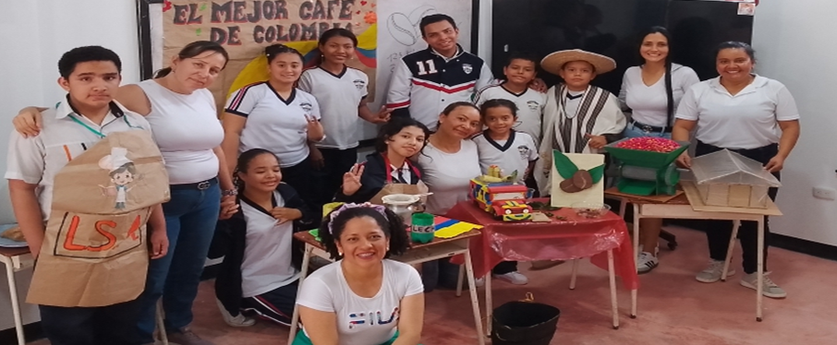
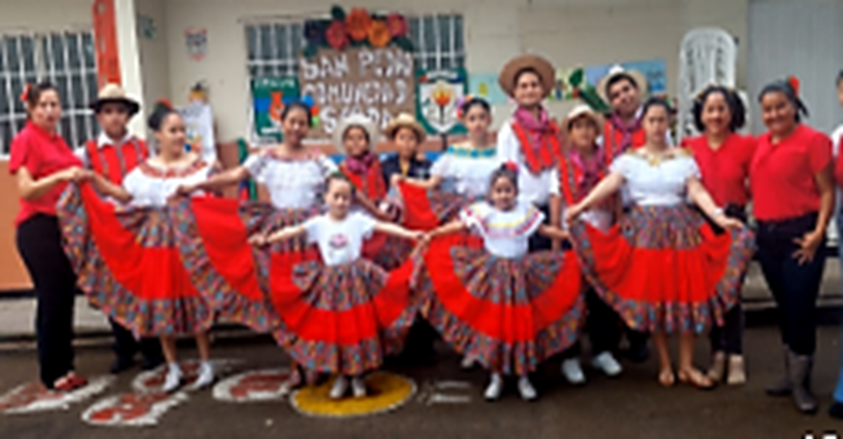
EMPODERAMIENTO
 | En esta experiencia cabemos todos los integrantes de la comunidad educativa, además que se nutre de las diferentes oportunidades y estrategias para llegar a toda la comunidad educativa en forma virtual (página institucional y Analogías), presencial(capacitaciones, talleres, sensibilizaciones, presentaciones, exposiciones, y actos culturales o izadas de bandera) escrita (material didáctico, escrito revista Analogía y periódico La voz liceísta)

Slide 7
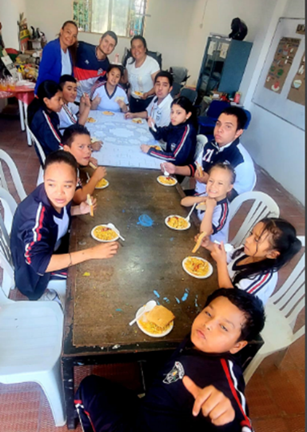
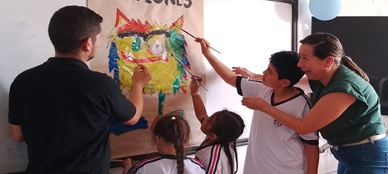
EVALUACIÓN Y SEGUIMIENTO
 | Se realiza periódicamente teniendo en cuenta el cronograma de actividades propuesto y haciendo los ajustes necesarios. Se anexan actividades que acompañen a otros proyectos o experiencias significativas. Se realizan dos procesos de evaluación cualitativa: una en el mes de mayo para valorar el avance de los proyectos y las acciones de mejoramiento y otra final en el mes de noviembre

Slide 8
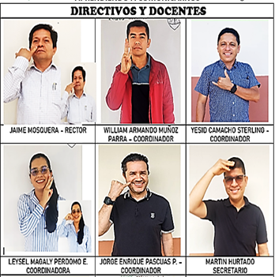
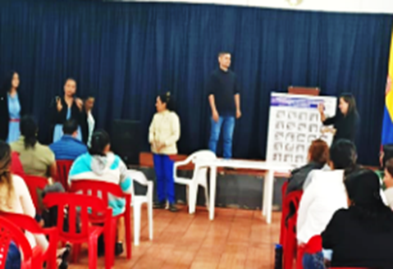
RESULTADOS
 | Lo más positivo es visualizar la comunidad sorda garantizando su derecho a la comunicación de acuerdo a sus necesidades y características propias de la lengua de señas colombiana También hemos fortalecido las relaciones familiares a través de talleres prácticos y divertidos que permiten un aprendizaje colaborativo y la formación integral de los educandos, además de mejorar la comunicación de la institución con la familia. La mayor dificultad que se presenta es que el equipo de trabajo son las profesionales de apoyo y se depende de las fechas y condiciones de contratación y además de la disposición de las compañeras para el desarrollo de trabajo.

Slide 9
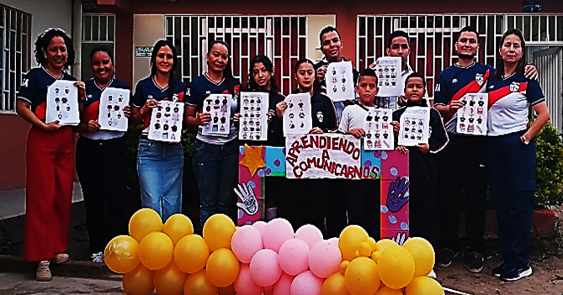
TRANSFERENCIA
 | Se desarrolla un proyecto de escuela de padres de familia de estudiantes sordos que contienen actividades de comunicación, celebración y capacitación a las familias de los sordos. Se socializa al equipo de apoyo incluyendo la parte directiva y docente orientadora, la evaluación del ejercicio permite las adecuaciones para mejorar los resultados para el siguiente año.

Slide 10
SOSTENIBILIDAD
 | Nuestro proyecto está basado en los principios y lineamientos de la educación bilingüe y bicultural para sordos, además fortalece los procesos de formación inclusiva basados en la equidad, oportunidad, y variación neurolingüística; además fortalece la comunicación en la comunidad educativa, ya que cuenta con actividades dirigidas a estudiantes sordos, sus familias, estudiantes oyentes, docentes y comunidad en general, a través de la participación de otras experiencias significativas que se desarrollan en nuestra institución.

Slide 11
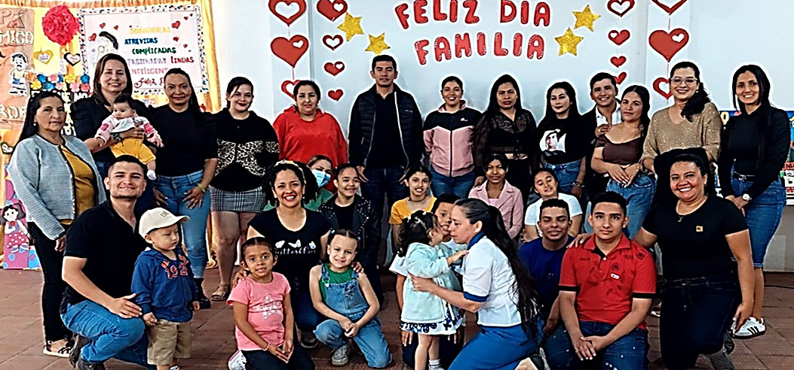
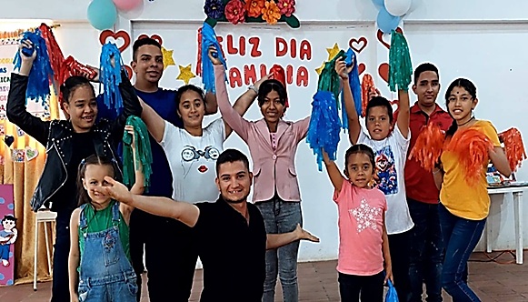
INNOVACIÓN
 | Nuestra experiencia esta basada en el aprendizaje de la lengua de señas colombiana a la comunidad educativa en comunidad sorda- Garantizar los derechos de las personas sordas de acuerdo a la equidad y diversidad a través de la comunicación en lengua de señas colombiana Involucra a toda la comunidad educativa de forma indirecta ya que aprovecha el desarrollo de diferentes experiencias significativas y proyectos para visibilizar a la comunidad sorda y trasmitir un mensaje sobre cultura sorda y lengua de señas colombiana.

